Slide 1
Analýza zkušebních postupů zkoušek asfaltových pásů dle evropských a českých norem
Vysoká škola technická a ekonomická
v Českých Budějovicích
Ústav technicko – technologický
Autor diplomové práce : Bc. Martin Termer
Vedoucí diplomové práce : Ing. Jan Plachý, Ph.D.
Oponent diplomové práce: Ing. Jana Hubálovská
České Budějovice, červen 2019

Slide 2
Obsah
Rozsah práce
Očekávaný přínos práce
Vlastní práce
Poznatky
Doporučení
Závěr

Slide 3
Rozsah práce
Vybrané zkoušky dle ČSN 73 0605-1
Teoretická analýza zkušebních postupů
Praktické zkoušky na asfaltových pásech

Slide 4
Očekávaný přínos práce
Optimalizace jednotlivých zkušebních postupů z hlediska času trvání zkoušek

Slide 5
Vlastní práce

Slide 6
Normy
ČSN 73 0605-1 (2014) :
Hydroizolace staveb – Povlakové
hydroizolace – Požadavky na použití
asfaltových pásů
ČSN 50 3602 (1967) :
Zkoušení krytinových a izolačních materiálů
v rolích

Slide 7
Dostupné vzorky AP
Vzorky HVZ: (str.1-6)
Modifikované SBS AP s PES vložkou
a hrubozrnným posypem
Statistické měření:
Modifikovaný SBS AP s PES vložkou
a jemnozrnným posypem

Slide 8
Rozvržení zkušebních těles

Slide 9
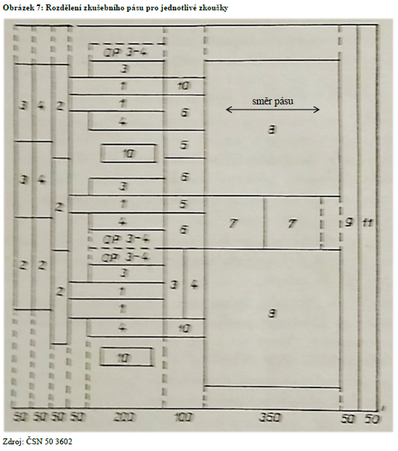
ČSN 50 3602

Slide 10
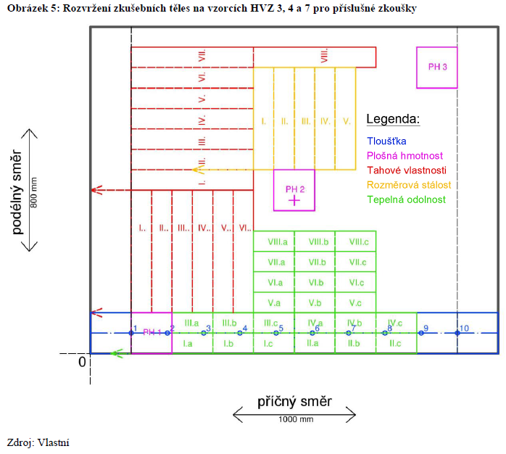
(str.7,8)
ČSN 73 0605-1

Slide 11
Rozvržení zkušebních těles
Vhodné doplnění normy ČSN 73 0605-1
o přílohu E
> Klad zkušebních těles v ploše AP

Slide 12
Analýza zkušebních postupů a praktické zkoušky
Posuzováno 7 zkušebních metodik:

Slide 13
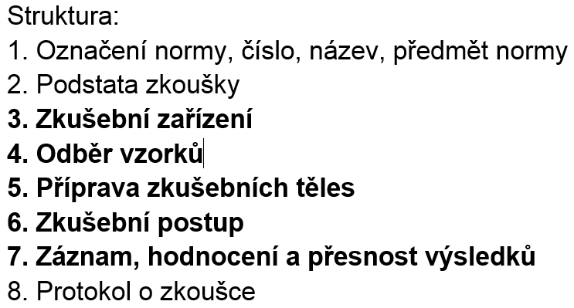
Analýza zkušebních postupů a praktické zkoušky

Slide 14
Zkušební metodiky

Slide 15
ČSN EN 12311-1 Stanovení tahových vlastností
I.
Analýza
Rozdílný výklad vůči ČSN 50 3602
(odběr ZT, L₀, vyloučení zkoušky)
Doporučuji odebrat min. 6 ks ZT

Slide 16
ČSN EN 12311-1 Stanovení tahových vlastností
I.
Praktické zkoušení (str.9-13)
HVZ měření:
Odchylka L₀ = 205 mm
Statistické měření:
Vztah pro přepočet hodnot pro L₀ = 200 mm
Vztah pro přepočet hodnot pro L₀ = X mm

Slide 17
ČSN EN 12311-1 Stanovení tahových vlastností
I.
Praktické zkoušení
Statistické měření:
L₀ = 50 mm, 200, 400 mm
120 platných zkoušek
Nalezena rovnice pro přepočet
na L₀ = 200 mm a L₀ = X mm
Přepočteny výsledky pro HVZ měření
Využití pro praxi?

Slide 18
ČSN EN 1849-1 Stanovení tloušťky
II.
Analýza
Nespecifikované měřidlo (min. plocha čelistí, min. přítlak, doba trvání přítlaku)
Neuvedena relativní vlhkost prostředí (doporučeno převzít údaj z části PH)

Slide 19
ČSN EN 1849-1 Stanovení tloušťky
II.
Praktické zkoušení (HVZ + ST) (str.17-19)
Zkoumání vlivu doby přítlaku,
stanoveny intervaly 15, 30, 45 a 60 s
Fixované měřící zařízení (obr. 32)
Měřeny vzorky HVZ i ST
Norma zaokr. výsledek na přesnost 0,1 mm
Významné pro přesnost 0,01 mm

Slide 20
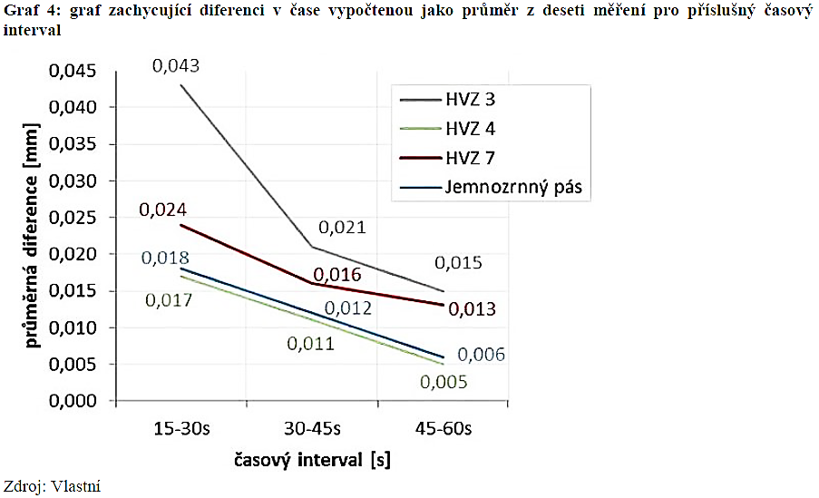
ČSN EN 1849-1 Stanovení tloušťky
II.
HR.
t_{opt}= 45-60 s

Slide 21
ČSN EN 1849-1 Stanovení plošné hmotnosti
III.
Analýza a praktické zkoušky (str.14-16)
Místo odběru krajních ZT není jasně určeno
Respektovat přesnost MZ 0,01 g
a nezaokrouhlovat hodnoty na 0,1 g
Doporučena ověřovací zkouška m₁+m₂+m₃
> Optimalizace zkušebního postupu

Slide 22
ČSN EN 1107-1 Stanovení rozměrové stálosti
IV.
Analýza
Nesp. tvar měřících bodů a čelistí
Neuv. r. v. prostředí během přípravy ZT
Blíže nesp. adhezivo
Nejasný důvod značení L₀ na ZT v případě optické metody

Slide 23
IV.
ČSN EN 1107-1 Stanovení rozměrové stálosti
Praktické zkoušení – mech. m. (str.20-19)
Otázka 1 – průběžné zaokrouhlení
(dáno 0,05 mm, zkoušeno 0,01 mm)
> Minimální vliv na výsledek (str.52 od.3)
Otázka 2 – výsledné zaokrouhlení
(dáno 0,1 mm, zkoušeno 0,01 mm)
> Minimální vliv na výsledek (str.52 od.4)

Slide 24
ČSN EN 1110 Stanovení tepelné odolnosti
V.
Analýza a praktické zkoušky
Blíže nesp. posuvné měřidlo s př. 0,1 mm
Nespecifikován způsob odběru ZT
(má vliv na kolmost hran, ∆x ≤ 2 mm)
Nespecifikován podklad pro chladnutí
(důležitá je separace od podkladu)

Slide 25
ČSN EN 1110 Stanovení tepelné odolnosti
V.
Analýza a praktické zkoušky (str.30-43)
Nespecifikován způsob měření!
Dop. měření ze 2 stran, 3x z každé strany
Nespecifikována přesnost měření!
(pouze měřícího přístroje 0,1 mm)
Dop. přesnost měřícího přístroje 0,01 mm
Nesp. podklad pro měření (doplnění)
> Dop. rozvinout kap. metodiky měření

Slide 26
ČSN EN 1110 Stanovení tepelné odolnosti
V.
Praktické zkoušky
Zahřívání 120 min. + chladnutí 120 min.
32 ks ST ZT (obr. 77)
Stanoveny intervaly 30, 60, 90, 120 min.
> Dobu chladnutí ZT lze zkrátit
o 90 minut (s.62)

Slide 27
ČSN 73 0605-1 Stanovení množství asfaltové hmoty
VI.
Stanoveno v příloze D
Blíže nesp. patrony
Neuvedena teplota rozpouštědla během zk.
Nesp. manipulace s patronami
Nesp. přesnost měření, zaokrouhlování naměřených hodnot
Nejednoznačná doba trvání zkoušky

Slide 28
ČSN 73 0605-1 Stanovení množství asfaltové hmoty
VI.
Blíže nesp. okolnosti v prvních 30 min. sušení
Neuvedena přesnost a případný způsob zaokrouhlování konečných výsledků
Metodika je dle ČSN 73 0605-1 velice nejednoznačně specifikována!

Slide 29
ČSN 50 3602 Stanovení množství asfaltové hmoty
VI.
Pojednává blíže o patronách
Uvádí teplotu rozpouštědla a způsob její regulace
Specifikuje přesnost uváděných výsledků
> Pro účel doplnění ČSN 73 0605-1 doporučuji
vycházet z informací v ČSN 50 3602

Slide 30
ČSN EN 1427 Stanovení bodu měknutí
VII.
Vhodně specifikovaná metodika
Nesp. příprava asfaltu pro odlévání kotoučků
> Pro účel doplnění ČSN EN 1427 doporučuji
vycházet z informací v ČSN 50 3602

Slide 31
Komparace zjištěných skutečností
1
2
3
4
4
4
5
6
6
5
7
8
9
10
11
1 – odlišnosti vůči ČSN 50 3602
2 – nejasný odběr krajních ZT
3 – doplnění viz ČSN 50 3602
4 – dop. doplnit informaci
5 – pro hmotnostní měření postačuje jeden přístroj s přesností 0,01 g
6 – doporučuji použít měřidlo s přesností 0,01 mm, elektronický typ
7 – neuvedeno, lze jen předpokládat, že je v souladu s MZ
8 – doporučeno nezaokrouhlovat a respektovat přesnost MZ 0,01 g

Slide 32
Komparace zjištěných skutečností
1
2
3
4
4
4
5
6
6
5
7
8
9
10
11
9 – lze pouze respektovat přesnost MZ, navrhuji MZ s přesností 0,01 mm
– doporučuji 6 měření, přesnost zaokrouhlení na 0,25 mm
10 – doporučuji respektovat přesnost MZ 0,01 g
11 – význam má přesnost 0,01 mm viz praktická část

Slide 33
Závěr
Práce poukazuje na nejasný výklad metodik zkušebních norem
Výstupy z laboratorních měření mohou být využity pro lepší specifikaci a optimalizaci normových postupů
Na základě analýzy zkušebních postupů lze práci do budoucna rozšířit o další praktické zkoušky

Slide 34
Závěr
Podněty pro další zkoumání:
ČSN EN 1849-1: Vliv průměru čelistí na naměřenou tloušťku
ČSN EN 1107-1: Použití rozdílných typů měřících čelistí a měřících bodů
ČSN EN 1110: Vliv doby zahřívání ZT s ohledem na výsledek zkoušky

Slide 35
Děkuji za Vaši pozornost
Bc. Martin Termer

